Slide 1

TUF软件更新系统概述

Slide 2
目录
一、TUF基本思想
二、元文件定义
三、威胁模型
四、系统架构与工作流
五、部署模型

Slide 3
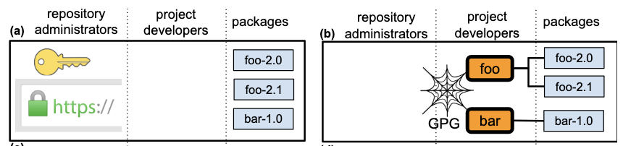
一、TUF基本思想
TUF( The Update Framework )：一个为软件更新系统设计的安全框架。它的目标是解决传统软件更新过程中的各种安全问题（如中间人攻击、回滚攻击、密钥泄露等），通过多角色职责分离、多签名机制和密钥轮换机制来提高软件供应链的抗攻击能力和韧性。
传统软件更新方式

Slide 4
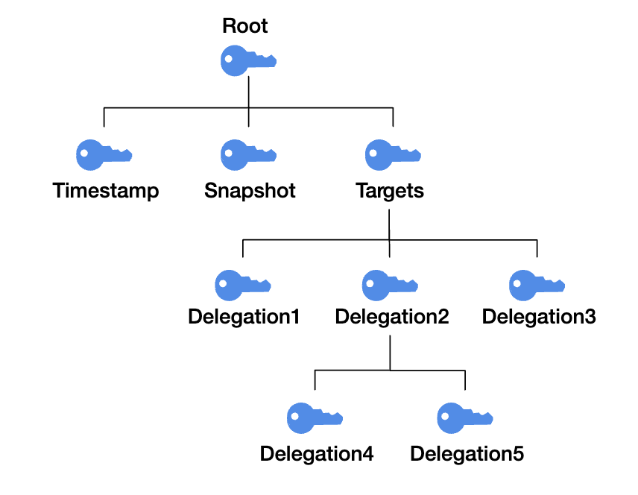
1.1 职责分派
将软件更新所涉及的权限分给不同角色，各自负责不同类型的元数据，降低“单点控制”的风险。
好处：如果一个角色（如 timestamp）密钥泄露，其能力有限；不会影响整个更新系统。

Slide 5
1.2 多密钥 + 阈值签名
每个角色可以设置多个密钥，以及一个 签名阈值 k-of-n。
例如：targets 角色可以设置“必须有 2 个Root角色签名才有效”。
好处：即使一个Root角色的密钥泄露，攻击者也无法伪造有效更新。

Slide 6
1.3 密钥轮转 & 撤销
密钥丢失或泄露后，管理员可以通过 Root 签名撤销旧密钥，并发布新的密钥信息。
好处：密钥是可更新的，系统不依赖于长期安全的密钥对。

Slide 7
对比传统软件更新模式
传统方式 | 存在问题 | TUF 对应的改进
单密钥签名包 | 密钥泄露 = 全系统沦陷 | 多密钥 + 阈值签名
所有操作权限集中在一处 | 单点失败问题严重 | 明确角色职责分工，攻击面变小
没有更新验证链 | 无法追踪或信任 | 所有元数据签名链确保完整性
密钥一旦泄露难以替换 | 无轮转机制 | 通过 root.json 灵活轮转密钥
无法识别元数据或内容是否篡改 | 无法抵御回滚，冻结攻击 ，混合匹配攻击 | snapshot + timestamp 双重保护

Slide 8
二、定义元文件
元文件和目标文件
角色划分
数据格式与验证方式

Slide 9
2.1 元文件和目标文件
目标文件（Target File）：
TUF中被保护的软件或软件包称为Target File
元文件（Metadata File）：
验证软件包安全性的文件，分为Root，Timestamp，Snapshot，Target四个角色。
元文件可以选择任何格式，但是通常采用json格式
即：Root.json, Timestamp.json, Snapshot.json, Target.json
认证服务器中只存储和操作元数据文件，不存储目标文件。

Slide 10
2.2 角色划分
角色名称 | 职责概要 | 签名对象 | 密钥位置 | 由谁管理
Root | 管理和分发所有其它角色的公钥。 | Root.json | 离线 | 仓库管理员
Targets | 指定哪些镜像（或文件）被信任，可发布。 | Targets.json | 离线 | 项目负责人、开发者团队
Snapshot | 确保 Targets（及其 delegation）元数据的一致性与版本管理，防止回滚和混合匹配攻击。 | Snapshot.json | 可存服务端 | 自动化构建系统或服务器
Timestamp | 指出最新的 snapshot 版本，减轻冻结攻击。 | Snapshot.json | 服务端 | 自动化构建系统或服务器

Slide 11
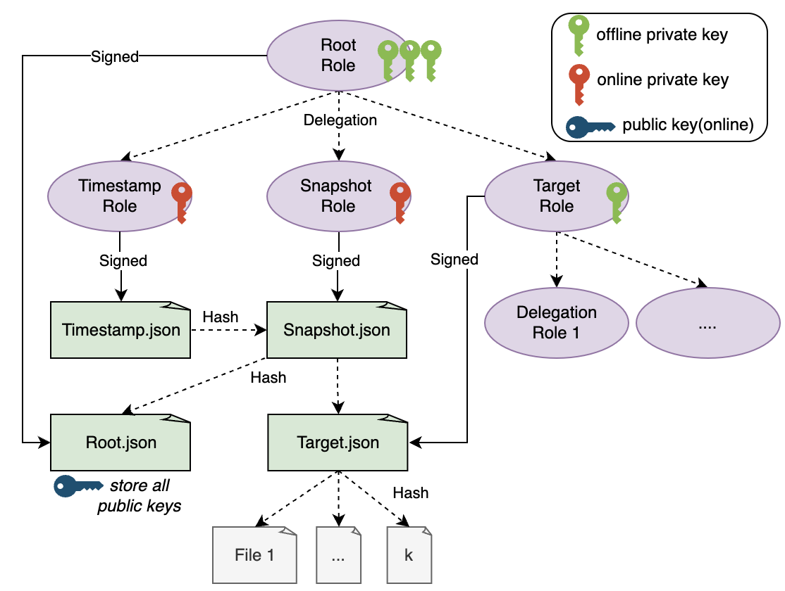
2.2 角色划分

Slide 12
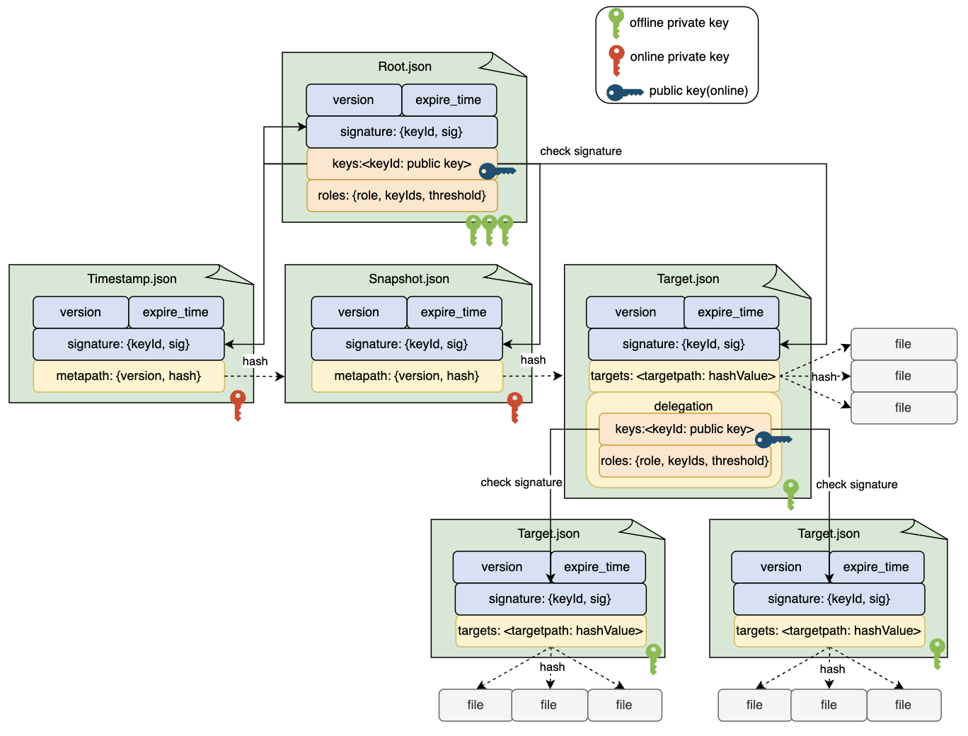
2.3 数据格式与验证方式
version：整型版本号
expired_time：过期时间
signature：
keyId：公钥id
sig：签名
(中间人攻击与信任配置）
详情见TUF规范

Slide 13
三、威胁模型
恶意更新
阈值签名（垂直）
哈希校验（水平）
回滚攻击，混合匹配
json文件版本号
snapshot提供版本号
冻结攻击
timestamp快速过期

Slide 14
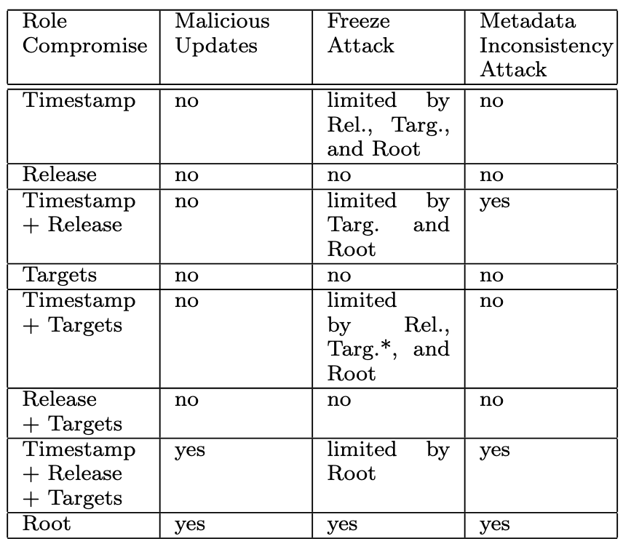
三、威胁模型
密钥泄漏：
Timestamp泄漏造成冻结攻击
Release，Target或Release+Target单独泄漏不造成危险
Timestamp+Snapshot造成冻结攻击和Mix-Match
Timestamp+Snapshot+Target全部泄漏或者Root泄漏，系统危险
Root密钥泄漏个数少于Threshold`时，不会使系统完全失信

Slide 15
四、系统架构与工作流
系统架构与初始化流程
元数据更新流程
更新Root.json（密钥轮转/撤销）
更新Timestamp.json
更新Snapshot.json
更新Target.json

Slide 16
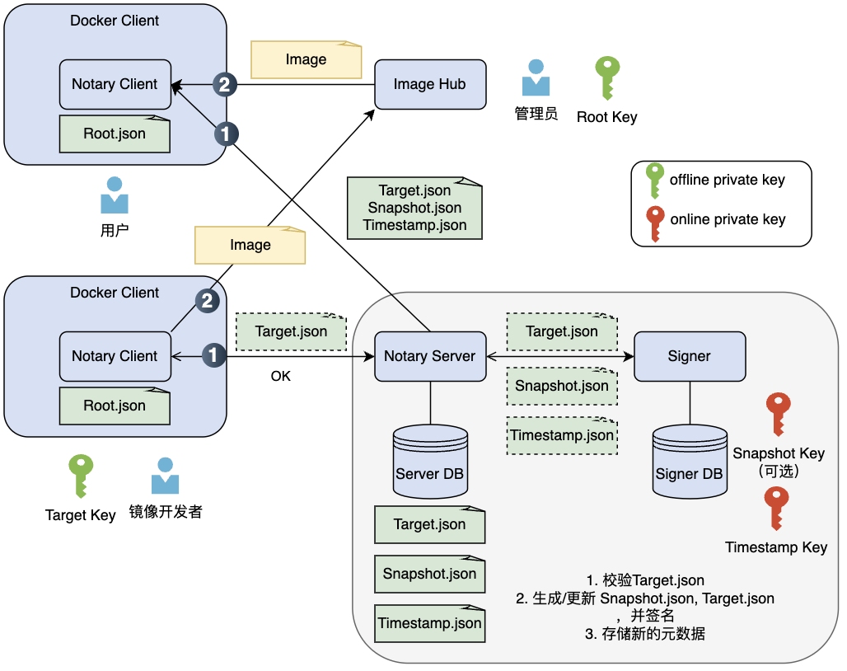
4.1 系统架构与初始化流程
管理员：
1.生成Root Key
2. 生成Root.json 并安全分发
3. 定义角色及其公钥，划分不同角色管理的路径
开发者：
- 有推送权限：Target公钥已注册
1. 首次信任配置
2. 生成私钥，Target.json并签名
3. 计算Image哈希值并写入
用户：
1. 首次信任配置，存储Root.json
2. 分别获取timestamp.json --> snapshot.json --> target.json并进行信任链校验：
签名校验，版本号，时间戳，哈希值，
3. 按照Target.json中的信息去拉取镜像

Slide 17
元数据更新流程
更新Root.json（密钥轮转/撤销）
更新Timestamp.json
更新Snapshot.json
更新Target.json

Slide 18
4.2 元数据更新流程
更新Root.json（密钥轮转与撤销）
1. 令N表示当前可信根元数据文件的版本号
2. 尝试下载Root.json的N+1版本，最多X字节
3. 检查是否存在恶意软件攻击：
需要超过`Threshold`个版本`N`的Root.json签名验证通过（垂直验证）
需要超过`Threshold`个版本`N+1`的Root.json签名验证通过（水平验证）
4. 检查是否存在回滚攻击
新Root.json版本号 = 旧Root.json版本号 + 1
5. 检查是否存在冻结攻击
中间Root.json过期没有关系
6. 持久化Root.json
7. 重复2～6步
8. 检查是否存在冻结攻击
最终的Root.json文件过期时间戳未到，且高于固定更新时间
9. 持久化最新Root.json
Root.json更新需要逐级建立信任链，也就是从版本1，逐级更新到版本N，中间不能跳跃。

Slide 19
4.2 元数据更新流程
更新Timestamp.json
1. 下载Timestamp.json，最多X字节
2. 检查是否存在任意软件攻击
用Root.json记录的公钥验证Timestamp.json签名，需要超过Threshold个签名验证通过
3. 检查是否存在回滚攻击
新Timestamp.json版本号 > 旧Timestamp.json版本号
新Timestamp.json中记录的Snapshot.json版本号 >= 旧Timestamp.json中记录的Snapshot.json版本号
4. 检查是否存在冻结攻击
新TimeStamp.json文件过期时间戳未到，且高于固定更新时间
5. 持久化Timestamp.json

Slide 20
4.2 元数据更新流程
更新Snapshot.json：
1. 下载Snapshot.json，最多X字节
2. 防止中间人攻击者的混合搭配攻击
校验新Snapshot.json的哈希值是否与Timestamp.json记录的哈希值一致
3. 检查是否存在恶意软件攻击
用Root.json记录的公钥验证Snapshot.json签名，需要超过`Threshold`个签名验证通过
4. 检查是否存在回滚攻击：
新Snapshot.json版本号 = 最新的Timestamp.json中记录的Snapshot.json版本号
新Snapshot.json中记录的Target.json版本号 >= 旧Snapshot.json中记录的Target.json版本号
5. 检查是否存在冻结攻击
新Snapshot.json文件过期时间戳未到，且高于固定更新时间
6. 持久化Snapshot.json

Slide 21
4.2 元数据更新流程
更新Target.json：
1. 下载Target.json，最多X字节
2. 防止中间人攻击者的混合搭配攻击
校验新Target.json的哈希值是否与Snapshot.json记录的哈希值一致
3.检查是否存在恶意软件攻击
用Root.json记录的公钥验证Target.json签名，需要超过`Threshold`个签名验证通过
4. 检查是否存在回滚攻击
新Target.json版本号 = 最新的Snapshot.json中记录的Target.json版本号
5. 检查是否存在冻结攻击
新Target.json文件过期时间戳未到，且高于固定更新时间
6. 持久化Target.json

Slide 22
五、部署模型
Delegation与路径划分
问题：委托顺序问题，故障转移问题
最大安全模型和传统安全模型
基本描述
Project类型
LSM转换为MSM

Slide 23
5.1 Delegation与路径划分
在实际生产项目中，镜像往往不是直接挂在顶层的Target.json下，而是创建多个Delegation角色。
每个 Delegation 角色（如 targets/docker、targets/notary）都可以指定它负责的路径前缀（path pattern），用于匹配特定的镜像名或 target 路径。
projects/
├── notary
├── docker
internal/
├── monitor
├── backup
角色 | 负责路径 | 所属团队
targets/releases | projects/notary/, projects/docker/ | 官方发布
targets/notary | projects/notary/dev/* | 团队 A 维护
targets/docker | projects/docker/dev/* | 团队 B 维护
targets/internal | internal/* | 内部维护者专属

Slide 24
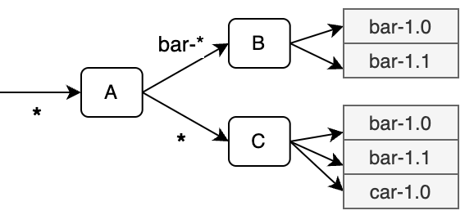
5.2 存在的问题
委托顺序问题（The Ordering Problem）：当多个角色关联到相同文件时，存在歧义
=> 区分优先级：Target.json中的委托声明顺序作为优先级
故障转移问题（The Failover Problem）：无法做到 bar-* 都通过B角色校验，其他通过C角色校验
=> 引入Terminating标记：比如标记B为Terminating，那么在B所关联的文件中没有找到 bar-* 文件的话，则也不会在其他角色下搜索相关文件。

Slide 25
最大安全模型和传统安全模型
基本描述
Project类型
LSM转换为MSM

Slide 26
5.3 最大安全模型和传统安全模型
1. 基本描述：
安全模型 | 简要描述 | 特点
Maximum Security Model (MSM) | 精细化的委托，只有Timestmap Key保存在服务器，其余密钥都离线保存 | 安全性高，不易部署
Legacy Security Model (LSM) | 部分签名操作由服务器完成，密钥（如 Snapshot、Timestamp）都保存在服务器上 | 安全性一般，容易部署
目标：把一个仓库构建为LSM，然后逐步过渡到MSM

Slide 27
5.3 最大安全模型和传统安全模型
2. Project分类：
MSM和LSM把各个软件包根据签名与否，划分为如下集合，称为不同Project。
项目类型 | 定义与特点 | 密钥类型 | 签名人 | 所属模型
Claimed Project | 由开发者认领并签名 | 离线 | 开发者 | Both
New Project | 刚发布，开发者未注册签名 key | 在线 | 无 | Both
Rarely Updated Project | 长期无更新但仍需信任 | 离线 | 管理员 | MSM
Unclaimed Project | 没有绑定具体维护者，未进行“认领” | 在线 | 无 | LSM

Slide 28
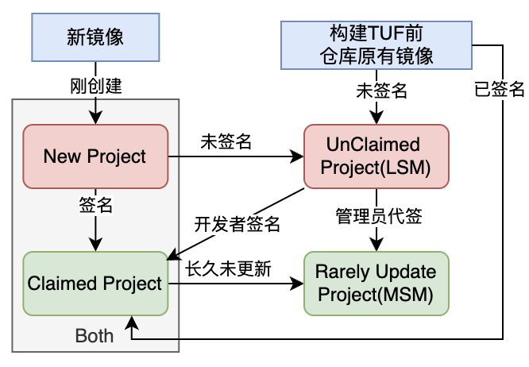
5.3 最大安全模型和传统安全模型
3. LSM转换为MSM：
软件包生命周期。

Slide 29
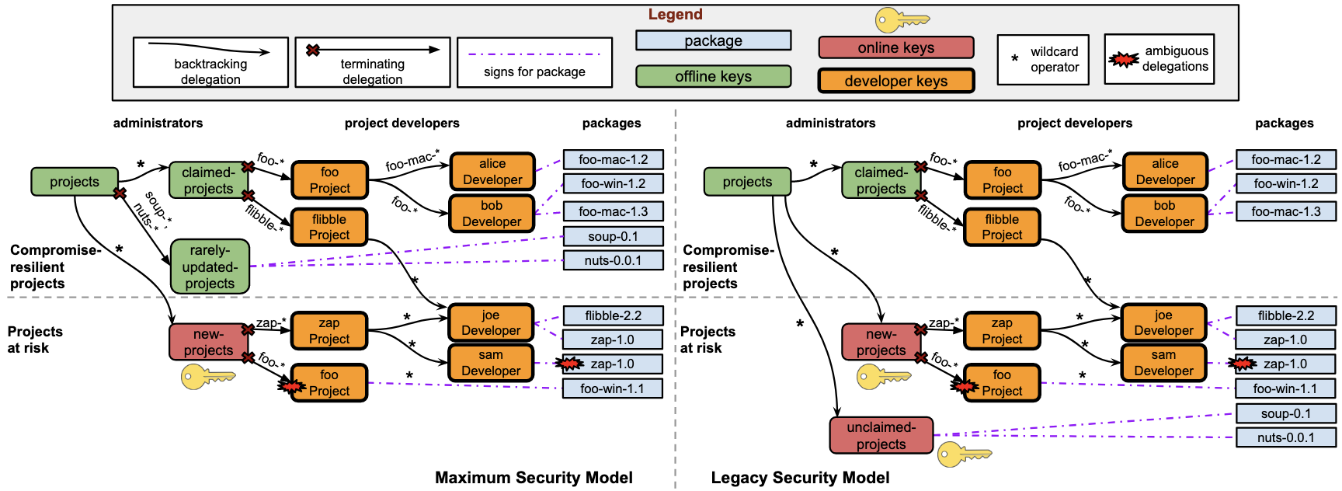
5.3 最大安全模型和传统安全模型
从上往下：角色优先级递减
LSM -> MSM：Unclaimed Project -> Rarely Update Project

Slide 30
谢 谢 大 家 ！

